Slide 1





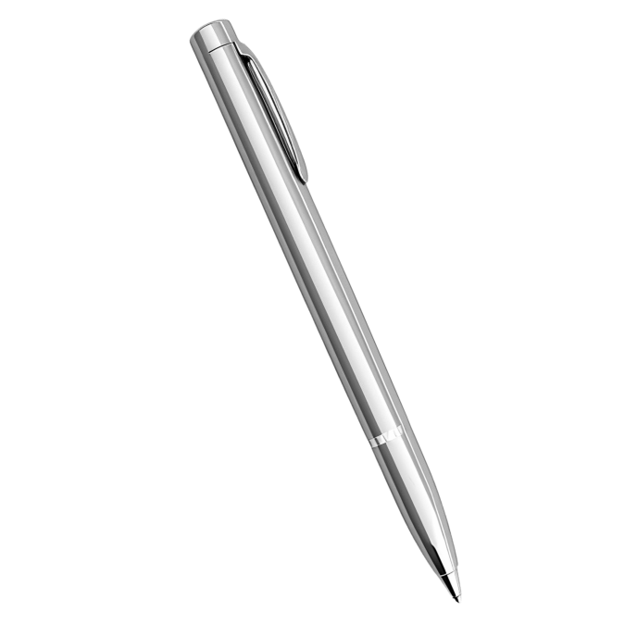
좌석 선택부터 결제까지 예약 자동화 서비스
머 물래?
를
소개합니다
핀테크 B302 l 수룡(水龍)
장정현| 곽예빈 | 박소정 | 이경곤 | 이수민 | 이정현
Notes:
좌석 선택부터 결제까지 예약 자동화 서비스 머 물래?를 소개합니다.
안녕하세요 핀테크 b302 수룡팀 발표를 맡게 된 박소정입니다.

Slide 2


머 물래?
핀테크 B302 l 수룡(水龍)
목차
#1
#2
#3
기획배경
유사 서비스 분석
서비스 소개
#4
#5
#6
핵심 기능
기대 효과
기술 스택 및 팀원 소개
Notes:
저는 기획배경, 유사서비스 분석, 서비스 소개, 핵심기능, 기대효과, 기술스택 및 팀원소개의 순서로 발표하겠습니다.

Slide 3







머 물래?
핀테크 B302 l 수룡(水龍)
기획 배경
01
기획배경
특별한 기념일에,
창가 자리를 예약하고 싶은데..
페르소나
20대 이수민
반 회식, 옆 테이블 친구가
뭐 시켰는지 몰라서 원치 않는 메뉴를 먹은 적 있어
회식과 맛집 탐방을 좋아하는 MZ세대
Notes:
기획배경입니다.😘 특별한 날에 예약방문을 했는데 원하지 않는 자리에 앉아 본 경험이 있나요? 아니면 단체로 방문했을 때 테이블 간 주문현황을 보기 어려웠던 경험은 있을까요? 20대 회식과 맛집 탐방을 좋아하는 MZ세대 이수민씨는 반회식에서 옆 테이블 친구가 뭘 시켰는지 몰라서 원치않은 메뉴를 먹은 경험이 있습니다. 특별한 날 좌석까지 예약하고 단체로 방문할 때 주문내용을 공유하면 좋을 것 같다는 생각을 해봤습니다. 그래서 이수민씨는 예약, 주문과 관련된 서비스를 찾아봅니다.

Slide 4


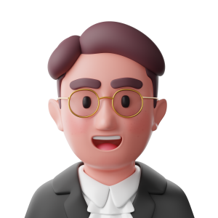
머 물래?
핀테크 B302 l 수룡(水龍)
기획 배경
02
기획배경
피크타임에는
예약, 주문, 결제를
수동으로 처리하기 힘들어..
페르소나
최저시급이 올라가며
인건비와 키오스크 대여비가 부담돼..
40대 이정현
한밭대에서 식당을 운영하는 사장님
Notes:
40대 이정현씨는 한밭대 근처에서 식당을 운영하고 있습니다. 최저시급이 올라가며 인건비가 부담되는데요. 피크타임에는 예약, 주문, 결제를 수동으로 처리하기 힘들었던 이정현씨는 테이블마다 키오스크를 두었습니다. 하지만 테이블 키오스크 관리비용이 부담스럽습니다. 이정현씨는 좀 더 저렴하고 효율적으로 주문을 포함한 매장관리를 하는 방법이 없을까 찾아봅니다.

Slide 5





머 물래?
핀테크 B302 l 수룡(水龍)
기획 배경
03
기획배경
손님
사장님
단체 메뉴 주문 시, 상호 간 주문 현황 파악 어려움
특별한 날 예약 방문을 했는데 불편한 자리에 앉음
대화없이 밥만 먹고 오고 싶은 내향인 비율 증가
키오스크 구입 및 대여 비용이 부담스러움
높은 인건비 문제
피크타임에 예약, 주문, 결제를 수동으로 처리하기 바쁨.
일행들과 함께 예약부터 주문, 결제까지 할 수 있는 서비스가 필요

Slide 6

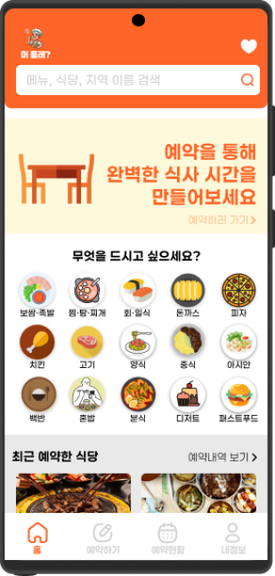
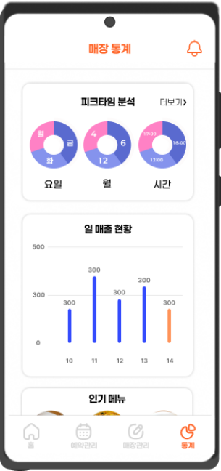
머 물래?
핀테크 B302 l 수룡(水龍)
서비스 소개
좌석 선택부터 공동 주문 및 결제까지 예약 자동화 서비스
머 물래?
Wanna Eat
+ Stay
Notes:
저희가 기획했습니다. 사장님은 예약과 매장을 관리할 수 있는 서비스,
손님은 머물고 싶은 식당을 좌석선택부터 공동주문 간편 결제까지 예약 자동화 서비스, 머 물래입니다.

Slide 7
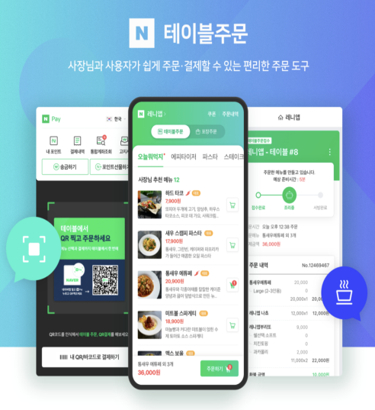


머 물래?
핀테크 B302 l 수룡(水龍)
유사 서비스 분석 - 네이버 테이블주문
05
네이버 테이블주문
기능 1
기능 2
QR코드 주문
주문부터 결제까지
점원을 기다리지 않고 바로 주문 가능
간편 결제 이용한 주문 가능
실시간 메뉴 공유 미지원
Notes:
저희가 기획한 서비스와 유사한 서비스들을 분석해 봤습니다.
네이버의 테이블 주문의 경우 테이블에 있는 큐알코드로 점원을 기다리지 않고 바로 주문을 할 수 있고 주문부터 결제까지 간편결제를 이용해서 쉽게 결제할 수 있다는 장점이 있는데요. 하지만 테이블 주문에서는 실시간 메뉴 공유 기능은 없습니다.

Slide 8

머 물래?
핀테크 B302 l 수룡(水龍)
유사 서비스 분석 - 캐치테이블
06
캐치테이블
기능 1
기능 2
24시간
간편한 예약
필터링을 통한
예약 가능 매장 조회
온라인 웨이팅으로 바로 입장
원하는 조건에 맞는 매장 조회
원하는 좌석 지정 불가
Notes:
캐치테이블은 24시간 예약과 필터링을 통한 예약가능 매장을 조회할 수 있다는 장점이 있지만 원하는 좌석 지정은 되지 않습니다. 방문하고 싶은 날에 예약을 할 수 있는 앱들은 앞서 말한 것들 말고도 여러 개가 있지만 사장님을 위한 서비스는 같이 운영하고 있지 않는데요.

Slide 9
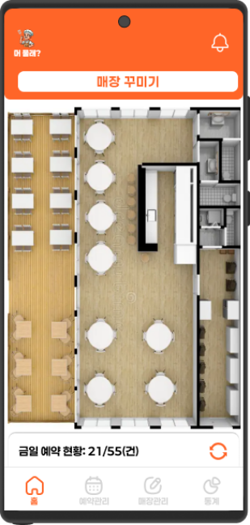
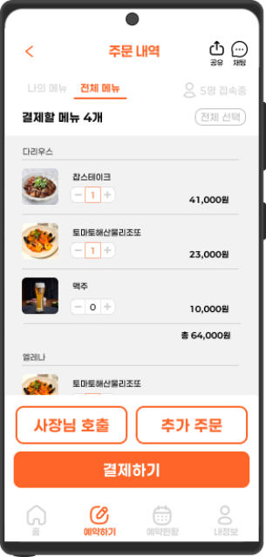




머 물래?
핀테크 B302 l 수룡(水龍)
핵심 기능
07
'머 물래'의 핵심 기능
사장님 모드
손님 모드
링크를 통한 예약 내역 공유
구성원간 실시간 메뉴 선정 및 소통
무인 예약 및 간편 결제 시스템
실제 현장 기반 매장 구조 파악
효율적인 예약 관리
매장 알림을 통한 매장 현황 파악
매장 통계 분석을 통한 향후 사업 전략 수립
Notes:
지금부터 머 물래의 기능들을 소개하겠습니다. 손님과 사업자 두 유저의 관점에서 준비해봤는데 손님 관점에서 먼저 소개하겠습니다.
첫번째로 링크를 통해 예약내역을 공유할 수 있습니다.
예약을 하면 링크가 제공되고 공유하여 링크를 받은 사람들 모두가 예약내역을 볼 수 있습니다.
두번째, 실시간 메뉴 선정 및 소통입니다.
모임 구성원들은 채팅방을 이용할 수 있으며 거기서 실시간으로 소통을 하고 메뉴 선택 현황들을 볼 수 있습니다.
세번째, 무인예약 및 간편결제시스템 입니다.
혼밥문화가 확산되면서, 식당 직원과의 대화없이 주문부터 결제까지 할 수 있는 편리함을 제공합니다.
네번째, 실제 현장 기반 매장 구조 파악입니다.
사업자가 꾸민 매장 구조를 보고 예약 때 직접 매장 좌석을 선택해서 예약할 수 있습니다.
다음은 사업자 관점에서의 기능입니다.
첫번째로 효율적으로 예약을 관리할 수 있습니다.
알림을 통해 전반적인 예약과 주문, 결제현황을 파악할 수 있습니다.
그리고 매장 통계자료를 분석하여 향후 사업 전략을 수립할 수 있습니다.

Slide 10












머 물래?
핀테크 B302 l 수룡(水龍)
기대효과
08
서비스 기대효과
01
04
사용자 편의성 개선
효율적인 매장 운영
한 곳에서 실시간 주문 현황 공유와 채팅 서비스를 제공하여 사용자 편의성을 개선하고, 예약자의 부담을 줄여줍니다.
매장 현황 파악과 예약 관리를 한 곳에서 제공하여
효율적인 매장 운영이 가능합니다.
02
05
고객 경험 향상
비용 절감
맞춤형 예약을 통해 원하는 시간, 자리에서 바로 식사가 가능합니다.
효율적인 프로세스로 사업자의 수고는 줄이고,
고객 경험은 향상됩니다.
주문 프로세스 간소화를 통해 인건비와 키오스크 대여 비용을 절약합니다.
03
06
시간 절약
운영 최적화
핸드폰으로 간편한 결제와 퇴실, 정산이 가능합니다.
사업자와 고객 모두의 시간을 절약해 줍니다.
매장 맞춤형 통계를 제공하여 좌석 및 메뉴 최적화를 통한 운영 개선이 가능합니다.
Notes:
기대효과입니다.
손님은 각자 휴대폰으로 주문 현황을 실시간으로 공유할 수 있고 그에 따라 유연하게 메뉴 선택을 할 수 있습니다.
미리 예약을 하고 방문하기에 원하는 시간, 원하는 자리에서 바로 식사가 가능합니다.
핸드폰으로 간편결제, 퇴실, 정산이 가능합니다.
사업자는 예약관리를 통해 예약 현황을 파악하고 예약에 대한 전반적인 내용을 확인하며 관리가 가능합니다.
주문 프로세스 간소화로 인건비나 키오스크 대여비용을 절감할 수 있습니다.
서비스가 제공하는 통계자료로 좌석 및 메뉴를 효율적으로 운영할 수 있습니다.

Slide 11
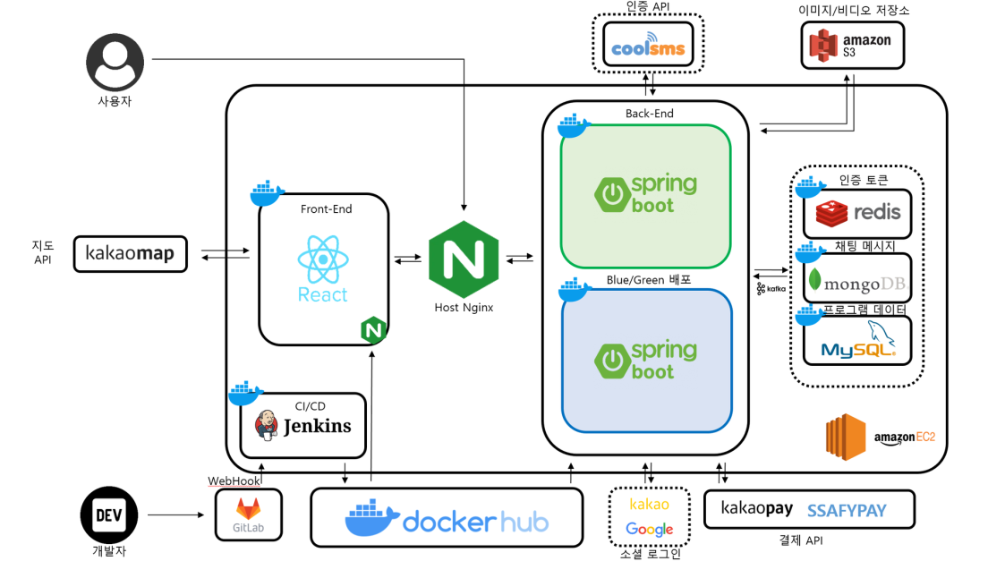

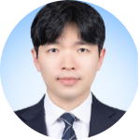

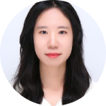



머 물래?
핀테크 B302 l 수룡(水龍)
기술 스택 및 팀원 소개
09
기술 스택 및 팀원 소개
Notes:
기술 스택 및 팀원 소개입니다.
저희의 아키텍쳐는 다음과 같고 인프라는 팀장인 장정현이 맡았고, 백엔드는 백엔드리더인 곽예빈, 이경곤, 프론트엔드는 프론트엔드리더인 이수민, 이정현, 박소정입니다.

Slide 12



머 물래?
Q&A

Slide 13
머 물래?
THANK YOU!
감사합니다.
핀테크 B302 l 수룡(水龍)
장정현| 곽예빈 | 박소정 | 이경곤 | 이수민 | 이정현
Notes:
이것으로 발표 마무리 하겠습니다.
경청해주셔서 감사합니다.

